Slide 1

Внеурочное занятие
«Лента памяти»
Бондарчук Анжелина Витальевна,
ведущий методист
ГБУ РК «Крымский киномедиацентр»,
член Ассоциации кинопедагогики России,
заслуженный учитель Республики Крым,
учитель русского языка и литературы
МБОУ «Кубанская школа им. С. П. Королёва» Симферопольского района

Slide 2

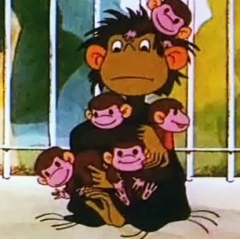

Slide 3

«Прогнозирование»

Slide 4
«Опережающее задание»
1 | Кульминация фильма..
2 | Эпизод, который произвел самое сильное впечатление..
3 | Эпизод, когда захотелось остановить фильм..

Slide 5
«Опережающее задание»
1 | Кульминация фильма..
2 | Эпизод, который произвел самое сильное впечатление..
3 | Эпизод, когда захотелось остановить фильм..

Slide 6
«Прогнозирование»

Slide 7

Ценностное пространство фильма

Slide 8
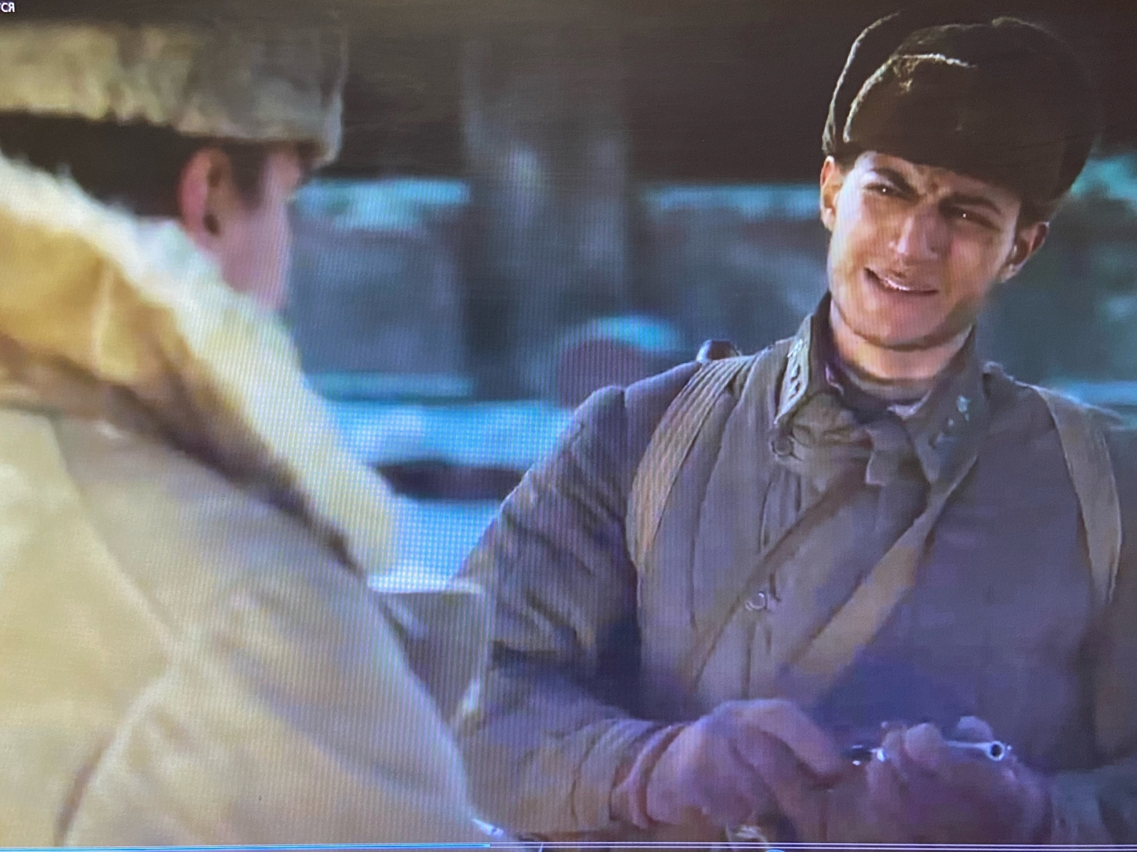
«Рассказ от первого лица»
.
.

Slide 9
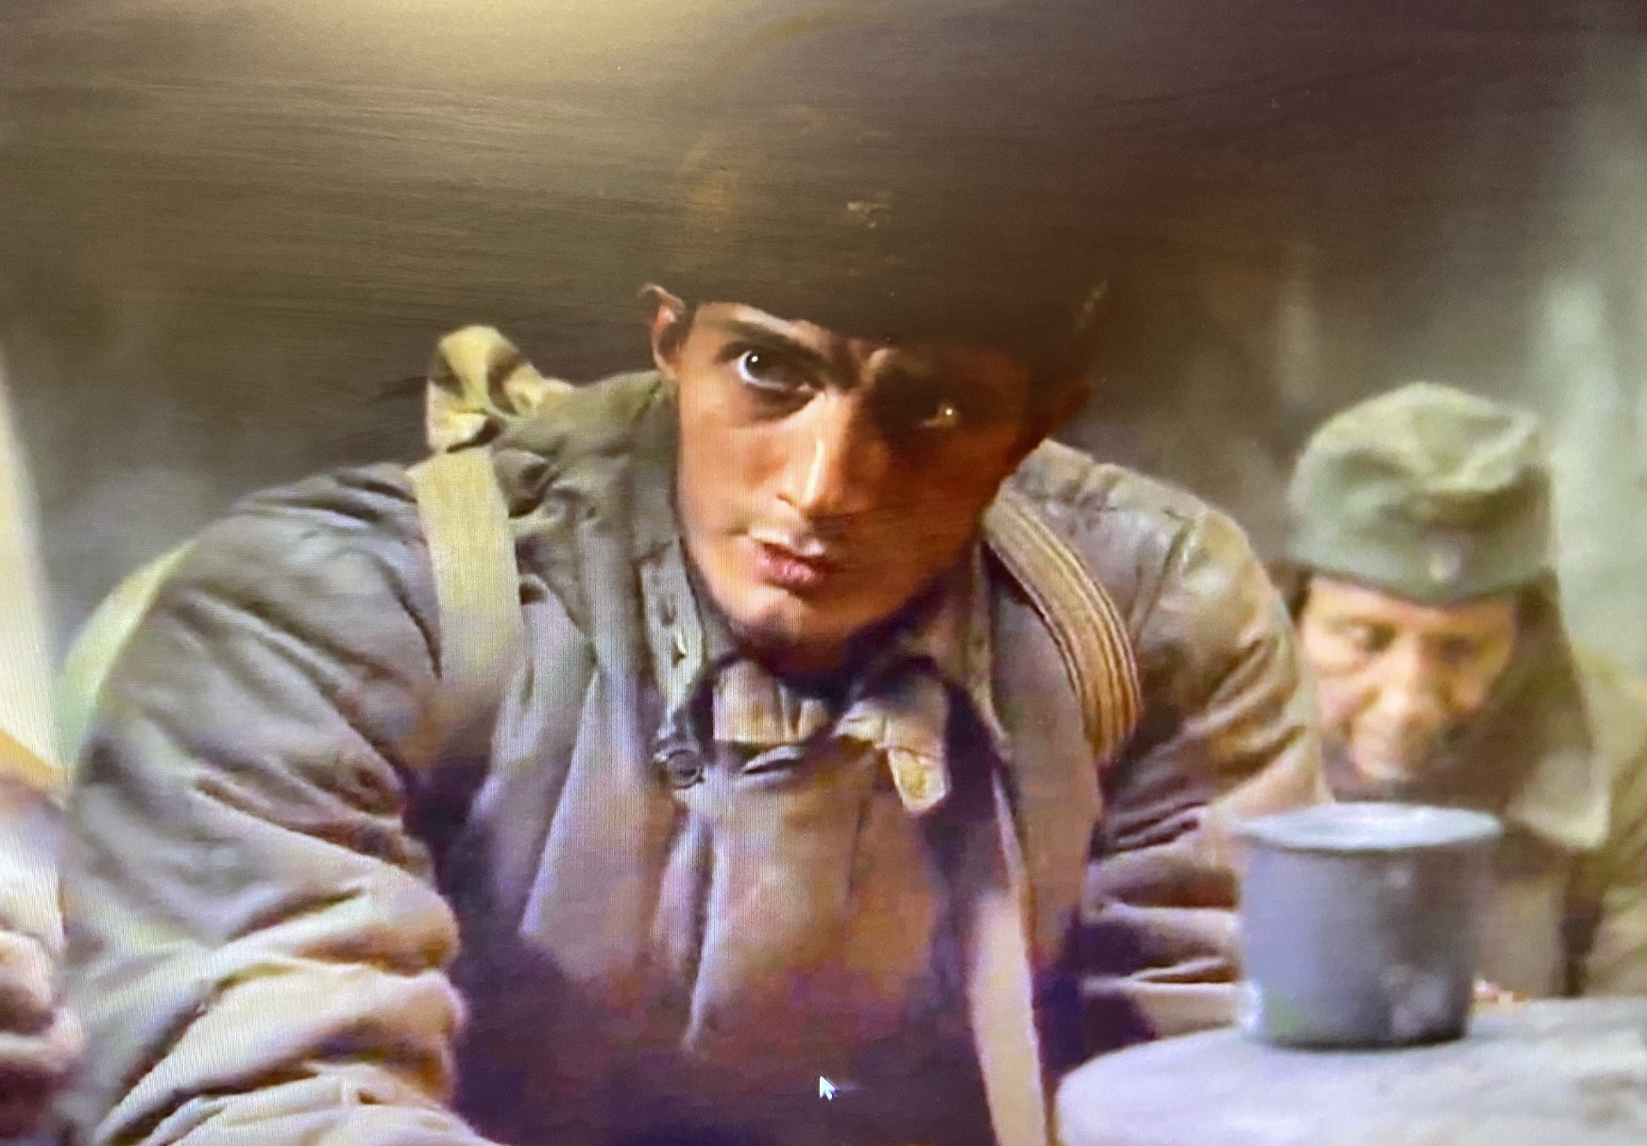
«Карта персонажа»

Slide 10

«Работа с деталями»
.

Slide 11
Придумайте слоган к короткометражному фильму!
.

Slide 12
Всегда оставайся человеком!
.

Slide 13

Рефлексия
.

Slide 14
Бондарчук Анжелина Витальевна,
ведущий методист
ГБУ РК «Крымский киномедиацентр»,
учитель русского языка и литературы
МБОУ «Кубанская школа им. С. П. Королёва» Симферопольского района
+79159935496
anzhelinabondarchuk@mail.ru
.

